Slide 2
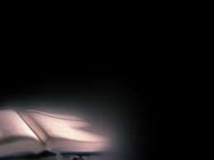
Верность
Пророческому
слову
Альберто Тимм

Slide 3
Notes:
Наше размышление сегодня – о нашей посвященности Божьему Слову. Хорошо быть христианином, быть посвященным Христу! Но, наше посвящение должно определяться Его Словом. Это очень важно.
Бог говорит к нам через Слово (Дух Пророчества, совесть, проповедь Слова…), а мы с Ним – через молитву. Что это означает?
Библия. Наше кредо – вся Библия. Это – основа нашей веры. Но, что это означает?

Slide 4
Падающая башня в Пизе (Италия)
Notes:
Италия. Пиза́нская башня в городе Пиза, получившая всемирную известность благодаря непреднамеренному наклону.
Наклон башни возник в ходе её строительства, длившегося несколько десятилетий и в последующее время медленно увеличивался. Были попытки как-то ее стабилизировать. Но в любом случае туристов это привлекает. Это иллюстрация того, что говорил Христос.

Slide 5
Матфея 7:21-27
– “Муж благоразумный, который построил дом свой на камне”
– “Человек безрассудный, который построил дом свой на песке”
Notes:
Матфея 7:21-27 Какая разница в почве? Камень – это Христос! Но кто-то правильно заметил – это и посвящение себя Слову Христа (Мф. 7:21-23). Человек слышит и так делает, как говорит Слово – это постройка на камене. И здесь Христос говорит о нашей личной верности, посвященности Его Слову.

Slide 6
Четыре главных вызова
Notes:
Главные вызовы, перед которыми мы находимся – это вызовы, касающиеся нашей верности Слову Божьему.

Slide 7
ВЕРНОСТЬ, несмотря на…
Герменевтическую дилемму
Notes:
Что главнее – то, что я буду говорить о Библии, или то, что сама Библия скажет о себе?

Slide 8
Бытие 2:16,17
> Слова, сказанные Богом
– По-человечески нелогичны и не вписываются в контекст
– Предполагают веру, не нуждающуюся в эмпирических доказательствах
Бытие 3:1-6
> Слова, сказанные змеем
– По-человечески логичны и вписываются в контекст
– Подтверждаются научным методом (историко-критический)
Notes:
Что главнее – то, что я буду говорить о Библии, или то, что сама Библия скажет о себе?
Быт. 2:16,17 Таким было Божье Слово. Конечно, в то время люди не знали, что такое смерть, поскольку она не была частью человеческого бытия. Смерть не была контекстом жизни человека. Никто не знал о смерти. И поэтому, чтобы довериться Слову Божьему необходима была вера. Слово Божье требовало веры без эмпирических, построенных на опыте доказательств. И вот здесь приходит дьявол со своими свидетельствами логики. Быт. 3:1-6

Slide 9
“Ева искренне поверила словам сатаны, но эта вера не спасла её от наказания за грех. Она не поверила тому, что сказал Бог, и именно это привело её к падению. На суде человек будет осуждён не за то, что искренне поверил лжи, а за то, что не поверил истине, за то, что отверг возможность узнать об истине. Несмотря на лукавые речи сатаны, неповиновение Богу всегда ведет к катастрофе”.
– Э. Уайт, Патриархи и пророки, с. 55

Slide 10
ВЕРНОСТЬ, несмотря на
Герменевтическую дилемму
Искушение культурой
Notes:
Как мы интерпретируем Божье Слово? Говоря о культуре, я не имею в виду, что мы должны одеваться как одевались на Востоке во времена Иисуса Христа. Мы должны одеваться и выглядеть, как люди с хорошей репутацией в нашей культуре. И конечно, если наша культура зайдет так далеко, что люди будут ходить голыми, то это – плохо. Наша культура хороша до тех пор, пока она не противоречит библейским принципам! Но если наша культура противоречит библейским принципам, то мы должны следовать тому, что сказал Петр и апостолы (Деян. 5:29).

Slide 11
Бытие 6:11-22
> Слова, сказанные Богом
– По-человечески не логичны и не вписываются в контекст
– Предполагают веру, не нуждающуюся в эмпирических доказательствах
2 Петра 3:4-6
> Допотопные жители
– По-человечески логичны и вписываются в контекст
– Подтверждаются научным методом (историко-критический)
Notes:
Бог дал инструкцию построить ковчег. Ученые того времени насмехались – это не было раньше, не будет и сейчас, и никогда. Не будь глупцом, чтобы строить какой-то корабль. Опять по-человечески – это было не логично. Сделать то, что сказал Бог требовало веры, без эмпирических доказательств. Люди допотопного мира применили историко-критический метод – раз в истории такого не было раньше, то это невозможно и сейчас. Но помните! Слово Божье не всегда логично, но всегда является истиной. Мы можем быть искушаемы следовать словам ученым, вместо слов Божьих. Что люди говорили про Ноя? Может он сошел с ума? - Он больной человек, - считали они (Мф. 24:37-39).

Slide 12
“Они [допотопные жители] рассуждали так, как и многие в наши дни, - мол, природа выше Бога и её законы настолько прочно утверждены, что сам Бог не в состоянии изменить их. Они рассуждали так, что если Ной прав, то природа должна развиваться по другим законам, а это, по их мнению, было невозможно. Исходя из этого, они заявили, что эта весть – обман и величайшее заблуждение. . . Они ссылались на то, что если бы в словах Ноя была бы хоть доля истины, то мужи, известные своей мудростью, сумели бы в этом разобраться». Они ссылались на то, что если бы в словах Ноя была бы хоть доля истины, то мужи, известные своей мудростью, сумели бы в этом разобраться..”
– Э. Уайт, Патриархи и пророки, с. 97
Notes:
Это вызов нашей культуры, когда человеческая логика становится истиной, хотя на самом деле, это полное заблуждение. Только слово Божье является абсолютной истиной.

Slide 13
Откровение
Ин. 17:15
ОБРАЗ ЖИЗНИ
Не молю, чтобы Ты взял их из мира, но чтобы сохранил их от зла.
КУЛЬТУРА
Notes:
В прошлом люди говорили так: «Я не принимаю это, или это из Библии, или – я не принимаю труды Эллен Уайт». Но эти времена ушли… Сегодня люди говорят по-другому: «Я понимаю, что в Библии и трудах Эллен Уайт есть определенные нормы, но они были хороши для того времени и той культуры, но сейчас все по-другому». И если вы говорите, что-то из Библии, то вам говорят следующее: «О… давай посмотрим, что это означало для того времени и в каком контексте…». Конечно, мы должны читать в контексте, но не для того, чтобы исключать ясное свидетельство слова Божьего. Сегодня – это вызов – избирательное отношение и чтение Библии.

Slide 14
ВЕРНОСТЬ, несмотря на
Герменевтическую дилемму
Искушение культурой
Тенденцию на избирательность
Notes:
Если спросить у кого-то – вы женаты и есть ли у вас дети? Если да и вы хотите вырастить послушных детей, то вы не должны практиковать избирательное послушание. Потому, что в другом случае дети скажут: «Не стоит то, что говорят родители принимать всерьез».

Slide 15
Исаия 30:10, 11
> Иудеи до Вавилонского пленения
– “Не пророчествуйте нам правды”
– “Говорите нам лестное, предсказывайте приятное”
Мф. 23:29, 30, 34
> Книжники и фарисеи
– Превозносят древних пророков
– Отвергают современных пророков
Эллен Уайт
Notes:
Ис. 30:10, 11 – Они не отнеслись серьезно к Моисею, как к пророку. Здесь были люди, которые противостояли Моисею и защищали зло. Они не желали покаяться и изменить свою жизнь. Так было и во времена Христа. Мф. 23:29,30 – очень сильная проповедь Христа!
Какой урок мы можем взять из этого?
Нам намного легче принимать пророков прошлого, нежели настоящего. Почему? Потому что легче сказать: «Я восхищаюсь Моисеем, потому что Моисей говорит очень ясно против восстающих в пустыне!» Но с близким к нам пророком, как Эллен Уайт, дело обстоит сложнее. Почему? Потому, что она не проповедовала тем, кто был в пустыне во времена Моисея. Она говорит нам лично – нашему поколению. И говорит она о наших проблемах. А ведь тенденция человеческой природы такова, что ей нравится, когда ее восхваляют, а не поучают. Пророческое слово Библии – это как горькая таблетка, но это то, в чем я имею наибольшую нужду. Эта горькая таблетка помогаем мне преодолеть мои греховные наклонности и грех и постоянно расти в совершенствовании характера.

Slide 16
Труды Эллен Уайт
Луки 10:16
“Слушающий вас, Меня слушает, и отвергающийся вас, Меня отвергается; а отвергающийся Меня, отвергается пославшего Меня”.
Notes:
То же самое и по отношению к трудам Эллен Уайт.
Луки 10:16 «Слушающий вас Меня слушает, и отвергающийся вас Меня отвергается; а отвергающийся Меня отвергается Пославшего Меня». Понятно, что мы должны жить каждым Словом Божьим, но как насчет того, что писала Эллен Уайт? Нужно ли быть верным и посвященным каждому слову из того, что она писала? Будут ли спасены и без трудов Эллен Уайт? Конечно, это не верный вопрос, вводящий многих в заблуждение. Правильный вопрос – могу ли я быть спасен отвергая, то, что Бог предусмотрел для моего спасения?
Уверен, что в Луки 10:16 есть ответ на этот вопрос. Христос здесь обращается к 70 ученикам. Представьте, что я делаю какой-то грех. Святой Дух побуждает пастора поговорить со мною, чтобы я изменил свое отношение к определенным вещам. А я отвечаю пастору: «Иди от куда пришел!». Поэтому, на самом деле, я отверг не только пастора, но и Святой Дух, Который пытался мне что-то важное сказать через пастора церкви.

Slide 17
«Лицемерие особенно оскорбительно для Бога. Огромное большинство мужчин и женщин, которые считают себя знающими истину, предпочитают вести, ласкающие слух. Они не хотят, чтобы им открывали их грехи и недостатки, их устраивают услужливые проповедники, которые не будут возбуждать сознание греховности, говоря истину. Они предпочитают иметь вокруг себя людей, которые льстят им, а они в свою очередь, льстят служителю, который проявляет такой “добрый” дух, а верного слугу Божьего они поносят».
– Э. Уайт, Этот день с Богом, с. 55
Notes:
Понимаете, здесь вопрос не в Эллен Уайт, принимаете ее вы или нет, а была ли Эллен Уайт истинным или ложным пророком! Да, если она не истинный пророк, то я должен отвергнуть ее, но если она истинный пророк, избранный самим Богом, для нас же, для живущих в последнее время, то – очень опасно отвергать того, кого Бог послал к нам. Бог послал ее нам, чтобы в чем-то предупредить, наставить и помочь в нашем духовном путешествии.

Slide 18
Ин. 16:13
> «наставит вас на всякую истину»
Мф. 4:4
> жить“всяким словом. . . из уст Божьих”
Мф. 28:20
> Уча соблюдать “всё”, что повелел Христос
Notes:
Помните, не всегда то, что ласкает наш слух, есть одобрением Бога! С любовью мы должны говорить Божью истину как Иоанн Креститель, не отступая, нес важную весть.

Slide 19
Откровение 22:18, 19
– “Если кто приложит что…”
– “Если кто отнимет что…”

Slide 20
ВЕРНОСТЬ, несмотря на
Герменевтическую дилемму
Искушение культурой
Тенденцию на избирательность
Духовную чёрствость

Slide 21
Ин. 13:21-27
> Противоположность: Иоанн и Иуда
– Иоанн: смягчился в присутствии Иисуса
– Иуда: ожесточился в присутствии Иисуса
Ин. 17:17
> Молитва Иисуса
– “Принять любовь истины для своего спасения” (2 Фес. 2:10)
– “Освяти их истиною Твоею: слово Твоё есть истина” (Ин. 17:17)
Notes:
А в чем главная противоположность Иоанна и Иуды? (Ин. 13:21-27). Они имели одинаковые возможности. Но в чем была разница и почему? Не в вести была разница или в Иисусе, а том, что Иуда был гордым. Иоанн позволил, чтобы слова Христа изменяли его жизнь (Ин. 17:17). Мы также должны любить не только Иисуса (что большинство христиан делают), но также должны любить Его Слово и быть верным ему.

Slide 22
“Человек может услышать и признать всю истину, и тем не менее ничего не ведать о личном благочестии и подлинной практикуемой религиозности. Он может объяснить окружающим путь спасения, сам оставаясь неспасенным”.
– Э. Уайт, Евангелизм, с. 682
“Не беритесь произносить ещё одну проповедь, пока не убедитесь на собственном опыте, что значит для вас Христос”.
– Э. Уайт, Свидетельства для проповедников, с. 155

Slide 23
Встречаясь с искажением истины

Slide 24
Притчи 26:4,5
“Не отвечай глупому по глупости его, чтобы и тебе не сделаться подобным ему;
.
Но отвечай глупому по глупости его, чтобы он не стал мудрецом в глазах своих”.

Slide 25
2 Тим. 4:1,2
“Итак, заклинаю тебя пред Богом и Господом нашим Иисусом Христом, который будет судить живых и мёртвых в явлении Его и Царствие Его: Проповедуй слово! Настой во время и не во время, обличай, запрещай, увещевай со всяким долготерпением и назиданием”.
Notes:
Весть должна коснуться нас самих! 2 Тим. 4:1, 2 «Итак заклинаю тебя пред Богом и Господом (нашим) Иисусом Христом, Который будет судить живых и мертвых в явление Его и Царствие Его: Проповедуй слово, настой во время и не во время, обличай, запрещай, увещевай со всяким долготерпением и назиданием». Доверие пророческому Слову – не только для кого-то, но оно для нас.

Slide 26
“Ложные учителя могут выглядеть очень ревностными в работе Божией, они могут жертвовать средства для донесения своих теорий до мира и до Церкви, но к истине они примешивают заблуждение, их весть обманчива, она поведёт людей по ложному пути. Им нужно противодействовать не потому, что они плохие люди, а потому что они учат лжи и стремятся поставить на ложь печать истины”.
– Э. Уайт, Свидетельства для проповедников, с. 55

Slide 27
“Если люди, занимающиеся проповедью и защитой истин Библии, предпримут попытки исследовать и показать заблуждения и несостоятельность тех, кто бесчестно превращает истину Божью в ложь, то сатана заставит наших оппонентов работать так, что их перья не будут просыхать от чернил, и тогда другие направления Божьей работы останутся в небрежении. Мы должны в большей степени обладать духом тех, кто занимался строительством стен Иерусалима. Мы совершаем великую работу и не можем опуститься до уровня наших противников. Если сатана, удерживая людей и побуждая их отвечать на возражения оппонентов, оторвет их таким образом от выполнения наиболее важной работы для настоящего времени, то, значит, он достиг своей цели”.
– Э. Уайт, Служители Евангелия, с. 376

Slide 28
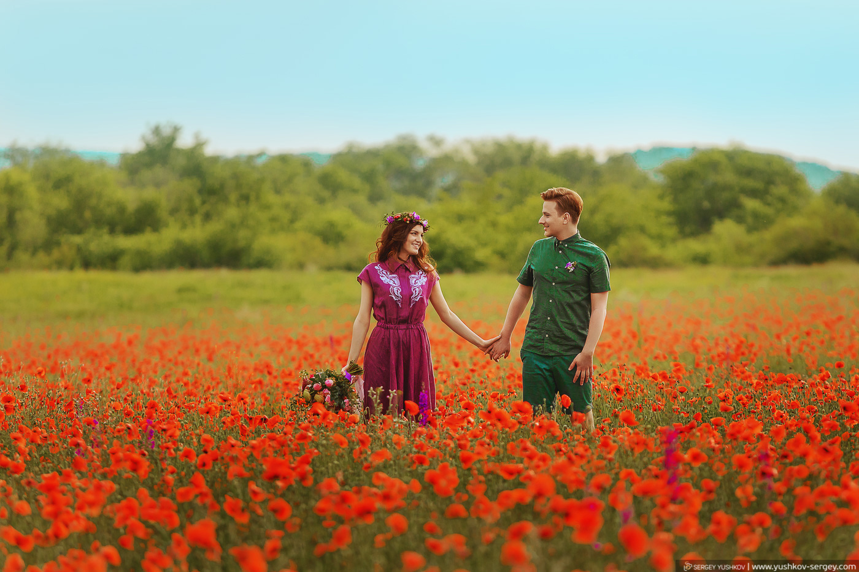
Notes:
Представьте себе пару, которая очень любит друг друга. Но парня забрали в армию. Возможности звонить по телефону не было, но один раз в неделю от девушки приходило письмо. Но эти письма солдат не читал, а клал в ящик и думал, что еще успеет, позже почитать. Он хвастался сослуживцам, что любит свою девушку. Скажите, вы отнесетесь к его словам серьезно? Скорее всего, что нет! Бог послал нам любовное письмо через Библию и труды Эллен Уайт. И когда мы говорим, что мы любим Бога, но никогда не читаем Его послания к нам – кого мы на самом деле обманываем?

Slide 29
2 Паралипоменон 20:20
“Верьте Господу, Богу вашему, и будьте тверды; верьте пророкам Его, и будет успех вам”.
Notes:
Пусть Господь благословит вас, ваши семьи, Церковь, чтобы мы оставались верными Его слову. Чтобы мы чтили превыше всего Бога, Его Слово, Его пророков, Его Церковь. И будьте уверены, если мы будем поступать так – Его обетование исполнится в нашей жизни!
«И встали они рано утром, и выступили к пустыне Фекойской; и когда они выступили, стал Иосафат и сказал: послушайте меня, Иудеи и жители Иерусалима! Верьте Господу Богу вашему, и будьте тверды; верьте пророкам Его, и будет успех вам». 2 Пар. 20:20

